Slide 1

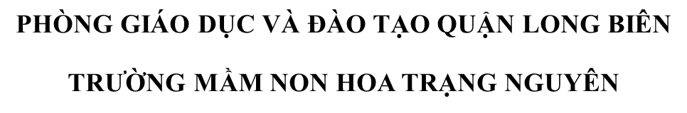
LĨNH VỰC PHÁT TRIỂN NGÔN NGỮ
THƠ: LÀM ANH
Giáo viên: Nguyễn Thị Thu Thảo
Lứa tuổi: 5-6 tuổi

Slide 2


Làm anh khó đấy
Phải đâu chuyên đùa
Với em bé gái
Phải người lớn cơ

Slide 3
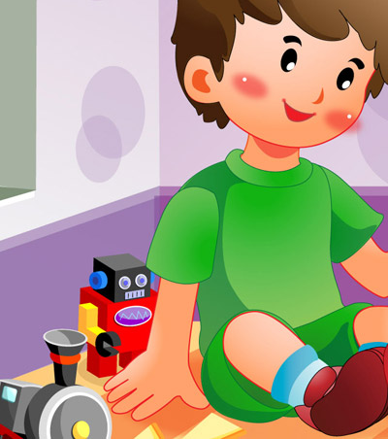
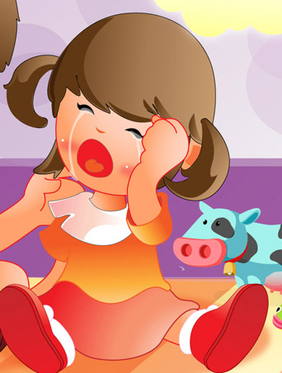
Khi em bé khóc
Anh phải dỗ dành

Slide 4
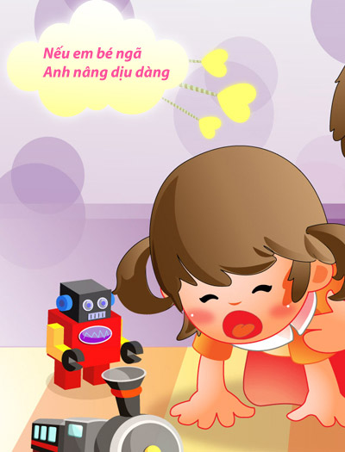
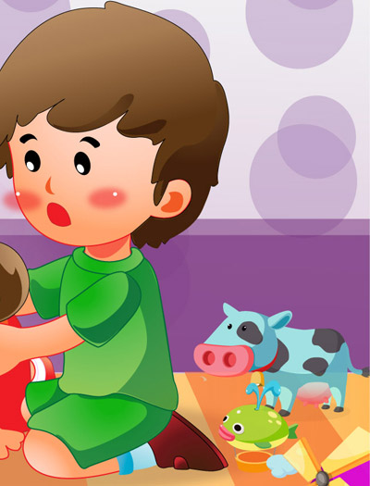
Nếu em bé ngã
Anh nâng dịu dàng

Slide 5

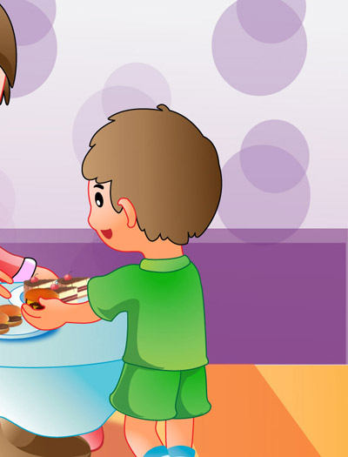
Mẹ cho quà bánh
Chia em phần hơn
Có đồ chơi đẹp
Cũng nhường em luôn

Slide 6


Làm anh thật khó
Nhưng mà thật vui
Ai yêu em bé
Thì làm được thôi

Slide 7


Thi xem
ai nhanh
Trò chơi:

Slide 8
* Đàm thoại:
- Các con vừa được nghe cô đọc bài thơ gì?
- Bài thơ do ai sáng tác?

Slide 9

Lớp mình đã có bạn nào được làm anh chưa?
Vậy làm anh có khó không?
Với em gái bé thì anh phải là người như thế nào?
TD:
ND:

Slide 10
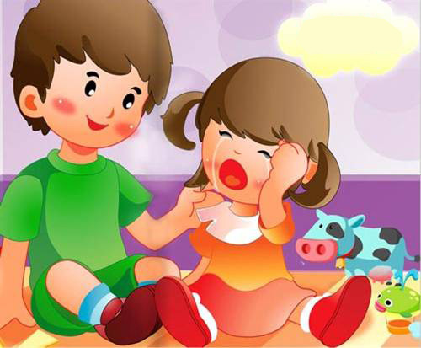
Khi em bé khóc thì anh phải làm gì?

Slide 11
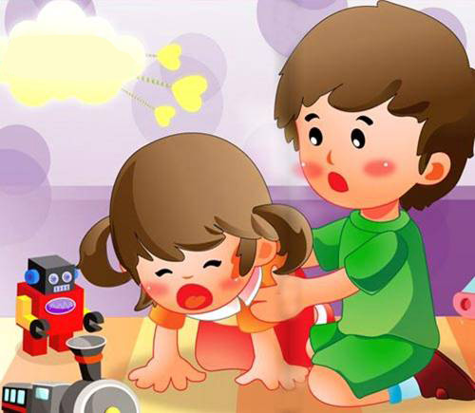
Anh sẽ làm gì khi em bé bị ngã?
TD:
ND:

Slide 12
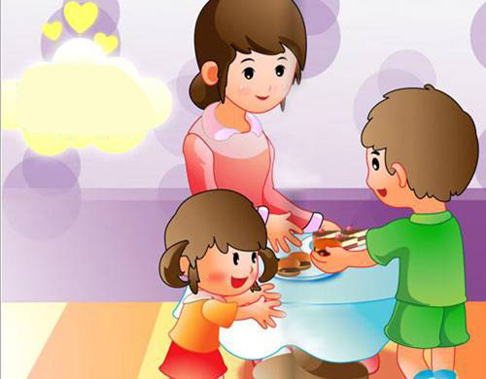
Khi mẹ mua quà bánh thì chia cho em như thế nào?
Bạn nhỏ trong bài thơ đã biết nhường em khi có đồ chơi đẹp chưa?
TD:
ND:

Slide 13

Mặc dù làm anh rất khó nhưng bạn nhỏ vẫn cảm thấy như thế nào?
Những người mà không yêu các em thì có hoàn thành nhiệm vụ của một người anh không?
TD:
ND

Slide 14

Dạy trẻ đọc thơ
- Tổ
- Nhóm
- Cá nhân

Slide 15

Trò chơi: Chọn hình ảnh đúng - sai

Slide 16
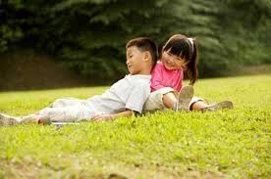
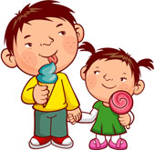


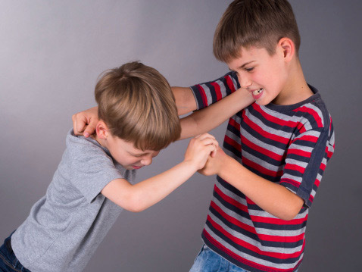

Slide 17
